Slide 1
Arduino e Raspberry

Slide 2
Software
Disponível para download diretamente do site oficial Arduino (www.arduino.cc);
Open-Source;
Cross-platform;
Ambiente de desenvolvimento escrito em java;
Sintaxe utilizada baseada na linguagem de programação de alto nível C (Basicamente é C);
Enorme simplicidade de utilização, devido ao boot loader previamente gravado no microcontrolador.

Slide 3
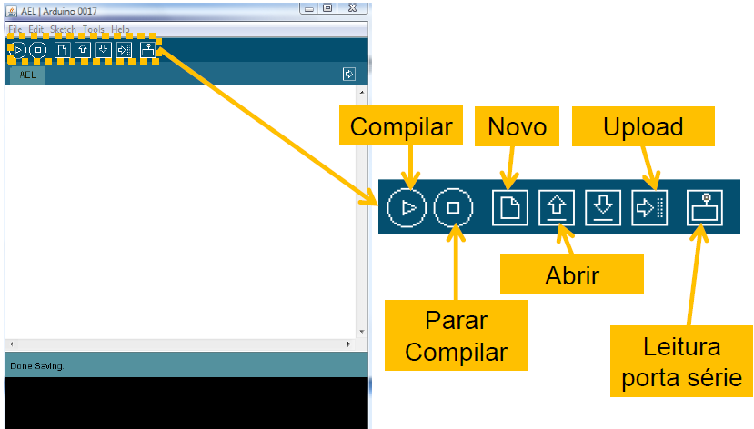
Software

Slide 4
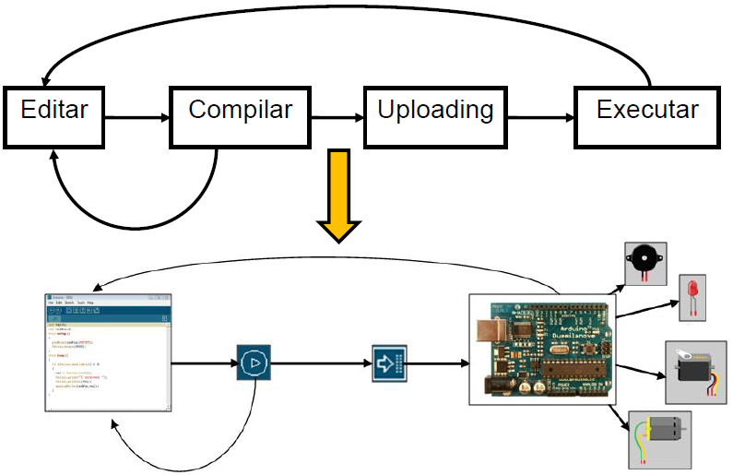
Ciclo de desenvolvimento

Slide 5
Funções Importantes
A função void setup() é apenas executada uma vez, sendo utilizada para:
Inicialização de variáveis;
Inicialização das bibliotecas;
Definição dos pinos a utilizar;
Início do uso da comunicação em série.
A função void loop() é uma função executada em loop. Apenas outras funções, cuja chamada é feita ao executar esta função, serão executadas.

Slide 6
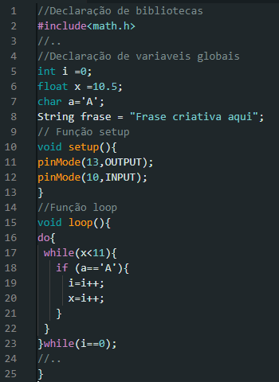
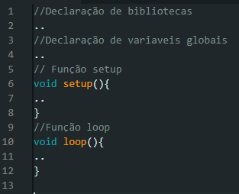
Sketh

Slide 7
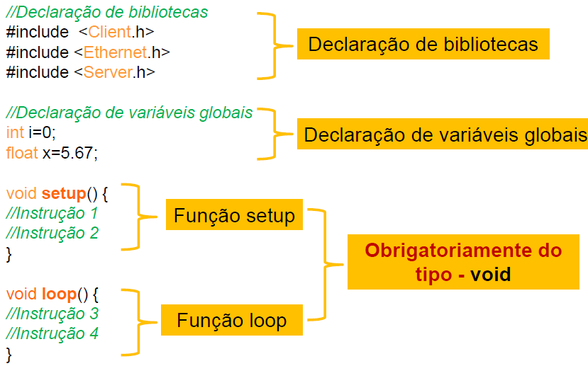

Slide 8
Funções importantes (c)
if, else, ifelse;
for;
while, do while;

Slide 9
Ciclo if….else….
//Ciclo que é utilizado para descrever uma condição
If(condição){
Instrução 1;
Instrução 2;
} else {
Instrução 3;
Instrução 4;
}

Slide 10
Ciclo for
//Ciclo que é utilizado quando se pretende executar um determinado conjunto de instruções um certo número de vezes
for( inicialização; condição; Incremento a efetuar){
Instrução 1;
Instrução 2;
(……)
}

Slide 11
Ciclo while
Ciclo while//Ciclo que é utilizado quando se pretende executar um determinado conjunto de instruções um certo número de vezes while(condição){
Instrução 1;
Instrução 2;
}

Slide 12
Ciclo do…..while
//Ciclo bastante semelhante ao ciclo while mas a condição apenas é testada no fim do ciclo, sendo sempre executado o ciclo pelo menos uma vez
do{
Instrução 1;
Instrução 2;
(……)
while(condição);

Slide 13
Funções Digitais [pinMode, digitalWrite]
Definição do pino “Número do pino” como “INPUT” ou “OUTPUT”
pinMode(Número do Pino, Modo);
EX: pinMode(13, OUTPUT);
Definição do pino “Número do pino” como “HIGH” ou “LOW”
digitalWrite(Número do Pino, Modo);
EX: digitalWrite(13, OUTPUT);

Slide 14
Exercícios
Funções pinMode e digitalWrite

Slide 15
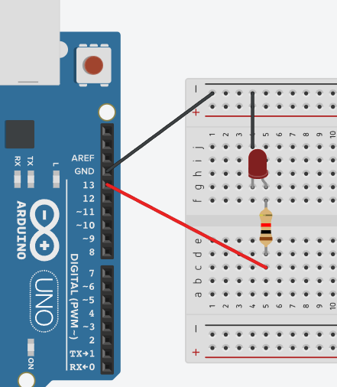
Ex1. Faça um led piscar por intervalos de 1 seg.
Esquema elétrico

Slide 16
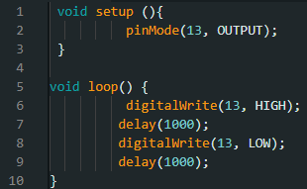
Ex1. Faça um led piscar por intervalos de 1 seg.
Programação (Arduino)
void setup (){
pinMode(13, OUTPUT);
}
void loop() {
digitalWrite(13, HIGH);
delay(1000);
digitalWrite(13, LOW);
delay(1000);
}

Slide 17
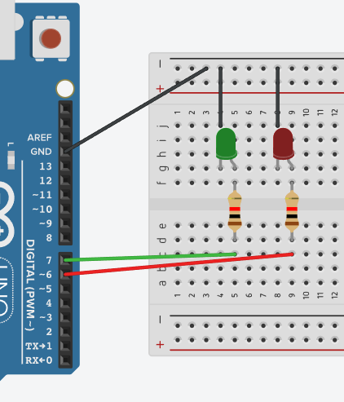
Ex; Faça 2 led se alternarem a cada 1 seg.

Slide 18
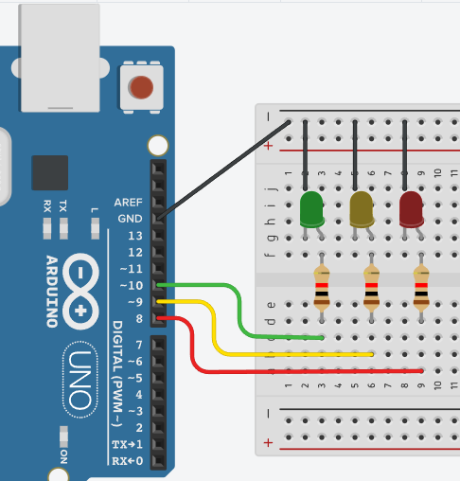
Ex3. Desenvolva um semáforo.

Slide 19
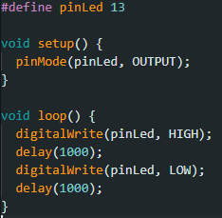
Função #define
Ela é utilizada para criar constantes simbólicas, ou seja, para atribuir um valor a um nome que você pode usar ao longo do seu código. Essa constante será substituída pelo seu valor correspondente durante a etapa de pré-processamento, antes da compilação do código.
A sintaxe básica é a seguinte:
#define NOME_DA_CONSTANTE VALOR

Slide 20
Funções Digitais
Permite a leitura do valor digital presente no “Número do pino”. Ela é usada para determinar se o pino está em nível lógico alto (HIGH) ou em nível lógico baixo (LOW)
Variável do tipo integer= digitalRead(Número do Pino);
EX: leitura = digitalRead(5);

Slide 21
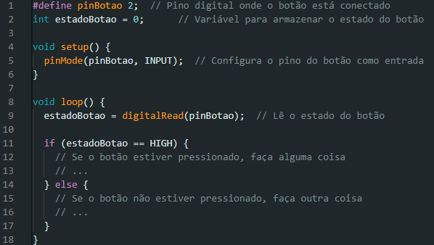
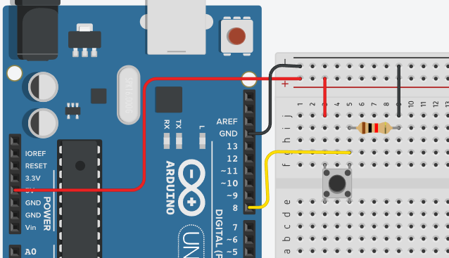
Recebendo o estado do botão;

Slide 22
Ex 4. Se o botão estiver pressionado acender o led1, se não acender o led2.

Slide 23
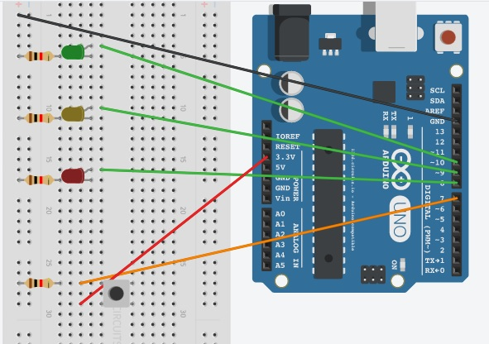
Ex5. Faça o semáforo funcionar ao pressionado o botão 1 única vez.

Slide 24
void setup() {
pinMode(8, OUTPUT);
pinMode(10, OUTPUT);
pinMode(7, INPUT);
}
void loop() {
int estadoBotao;
estadoBotao = digitalRead(7);
digitalWrite(10, estadoBotao);
digitalWrite(8, !estadoBotao);
}

Slide 25
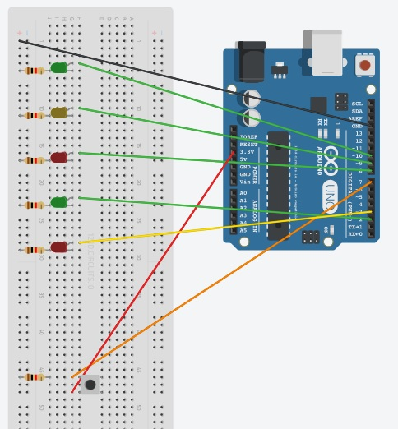
Ex6. Implemente um semáforo de pedestre, e ao ser pressionado o botão, o semáforo de carros fica vermelho e o do pedestre verde.

Slide 26
int pinVermelho = 8;
int pinAmarelo = 9;
int pinVerde = 10;
int pinBotao = 7;
int faseSemaforo;
int estadoBotao;
int pinPedestreVerde = 2;
int pinPedestreVermelho =3;
void setup(){
pinMode(pinVerde, OUTPUT);
pinMode(pinAmarelo, OUTPUT);
pinMode(pinVermelho, OUTPUT);
pinMode(pinBotao, INPUT);
faseSemaforo = 1;
}

Slide 27
void loop() {
estadoBotao = digitalRead(pinBotao);
if(estadoBotao == HIGH){
if(faseSemaforo <3){
faseSemaforo= faseSemaforo + 1;
}
else{
faseSemaforo = 1;
}
}
if (faseSemaforo ==2){
digitalWrite(pinVerde, LOW);
digitalWrite(pinAmarelo, HIGH);
digitalWrite(pinVermelho, LOW);
digitalWrite(pinPedestreVerde, LOW);
digitalWrite(pinPedestreVermelho, HIGH);
}
if (faseSemaforo ==3){
digitalWrite(pinVerde, LOW);
digitalWrite(pinAmarelo, LOW);
digitalWrite(pinVermelho, HIGH);
digitalWrite(pinPedestreVerde, HIGH);
digitalWrite(pinPedestreVermelho, LOW);
}
if (faseSemaforo ==1){
digitalWrite(pinVerde, HIGH);
digitalWrite(pinAmarelo, LOW);
digitalWrite(pinVermelho, LOW);
digitalWrite(pinPedestreVerde, LOW);
digitalWrite(pinPedestreVermelho, HIGH);
}
delay(200);
}

Slide 28
BONUS: Para o semáforo de carros e pedestre, faça eles funcionarem de forma automática e quando pressionar o botão mude para o estado verde para pedestre e vermelho para carros

Slide 29
The End.

